Slide 2
MySQL Database

Slide 3
Agenda
Pengenalan MySQL
Menginstall MySQL
Tipe Data
Database,Table
Insert, Update, Delete, Select
Transaction
Table Relationship
Join
Dan lain-lain

Slide 4
Pengenalan Sistem Basis Data

Slide 5
Pengenalan Database Management System
DBMS adalah aplikasi yang digunakan untuk me-manage data
Tanpa menggunakan DBMS, untuk me-manage data, seperti data produk, data customer, data penjualan, kita harus simpan dalam bentuk file (misal seperti ketika menggunakan Excel)
DBMS biasanya berjalan sebagai aplikasi server yang digunakan untuk me-manage data, kita hanya tinggal memberi perintah ke DBMS untuk melakukan proses manajemen datanya, seperti menambah, mengubah, menghapus atau mengambil data
Contoh DBMS yang populer seperti MySQL, PostgreSQL, MongoDB, Oracle, dan lain-lain

Slide 6
Pengenalan Relational Database
Ada banyak sekali jenis-jenis DBMS, seperti Relational Database, Document Database, Key-Value Database, dan lain-lain
Namun yang masih populer dan kebanyakan orang gunakan adalah relational database
Relational database cukup mudah dimengerti dan dipelajari karena kita sudah terbiasa menyimpan data dalam bentuk tabular (tabel) seperti di Microsoft Excel atau di Google Doc Spreadsheet
Selain itu relational database memiliki perintah standard menggunakan SQL, sehingga kita mudah ketika ingin berganti-ganti aplikasi database (seperti MySQL, Oracle, PostgreSQL dan lain-lain)

Slide 7
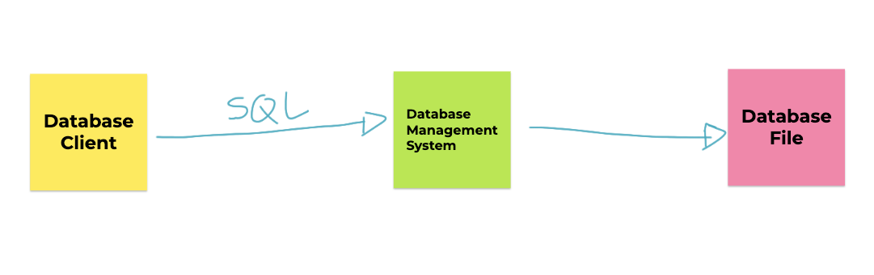
Cara Kerja DBMS

Slide 8
Database Client
Database client adalah aplikasi yang digunakan untuk berkomunikasi dengan DBMS
Biasanya DBMS sudah menyediakan database client sederhana yang bisa kita gunakan untuk berkomunikasi dengan DBMS agar lebih mudah
Atau kita bisa membuat aplikasi untuk berkomunikasi dengan DBMS, misal membuat aplikasi database client menggunakan Java, PHP atau bahasa pemrograman lainnya

Slide 9
Database File
Mayoritas DBMS menyimpan datanya di file, walaupun ada beberapa database yang hanya menyimpan datanya di memory (RAM)
Namun jangan berpikir file database yang disimpan berupa file seperti Excel atau CSV (Comma Separated Value), tapi jauh lebih kompleks
Database File akan di optimasi oleh DBMS agar mempermudah DBMS dalam manajemen datanya, seperti insert, update, delete dan select
Tiap DBMS biasanya memiliki cara masing-masing mengelola Database File nya, dan kita tidak perlu harus tau, karena yang kita perlu tahu hanya cara berkomunikasi ke DBMS

Slide 10
SQL
Structured Query Language
Merupakan bahasa yang digunakan untuk mengirim perintah ke DBMS
SQL adalah bahasa yang mudah karena hanya berisi instruksi untuk menyimpan, mengubah, menghapus atau mengambil data melalui DBMS
Secara garis besar, semua perintah SQL di Relational Database itu hampir sama, namun biasanya tiap DBMS ada improvement yang membedakan hal-hal kecil dalam perintah SQL, namun secara garis besar perintahnya tetap sama

Slide 11
Pengenalan MySQL

Slide 12
MySQL
MySQL adalah DBMS Relational OpenSource yang paling populer di dunia saat ini
Tidak hanya OpenSource, MySQL juga gratis untuk digunakan
MySQL pertama kali dibuat dan diperkenalkan tahun 1995 oleh David Axmark dan Michael Widenius
MySQL sangat populer sekali terutama dikalangan programmer web PHP
https://www.mysql.com/

Slide 13
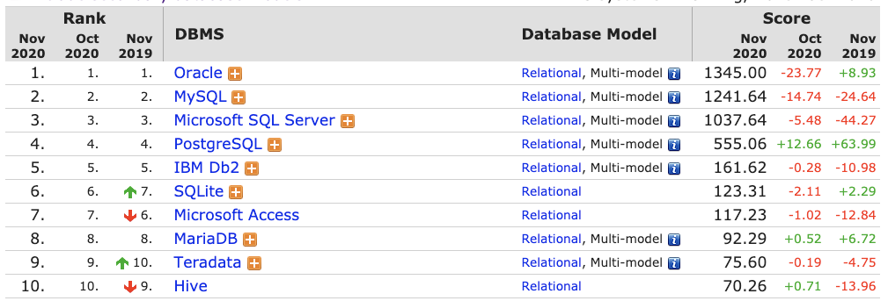
Kenapa Belajar MySQL?
https://db-engines.com/en/ranking/relational+dbms

Slide 14
MySQL Community vs MySQL Enterprise
Saat kita membuka halaman website resmi MySQL, jangan sampai salah download aplikasi MySQL
MySQL menawarkan pilihan versi MySQL Enterprise, yaitu DBMS MySQL Yang berbayar
MySQL yang versi gratis adalah MySQL Community
MySQL Enterprise sendiri lebih ke versi improvement dari MySQL Community, biasanya menambahkan support dan monitoring
Jika menggunakan MySQL Community, maka kita harus tangani semuanya sendiri, dari masalah dan monitoring MySQL nya

Slide 15
MySQL vs MariaDB
Tahun 2008 MySQL di akuisisi oleh perusahaan Sun Microsystem
Namun Tahun 2009, Sun Microsystem diakuisisi oleh perusahaan Oracle (Pemilik DBMS Oracle)
Hal ini menyebabkan 2 founder MySQL keluar dari MySQL dan membuat project baru bernama MariaDB
MariaDB Sebenarnya fork dari MySQL, jadi apa yang bisa dilakukan di MySQL bisa dilakukan di MariaDB
Sehingga sekarang jangan terlalu bingung jika ada MySQL dan MariaDB, karena sebenarnya itu dari source code yang sama, mungkin ada perbedaan kecil, namun secara garis besar sebenarnya tetap sama
https://mariadb.org/

Slide 16
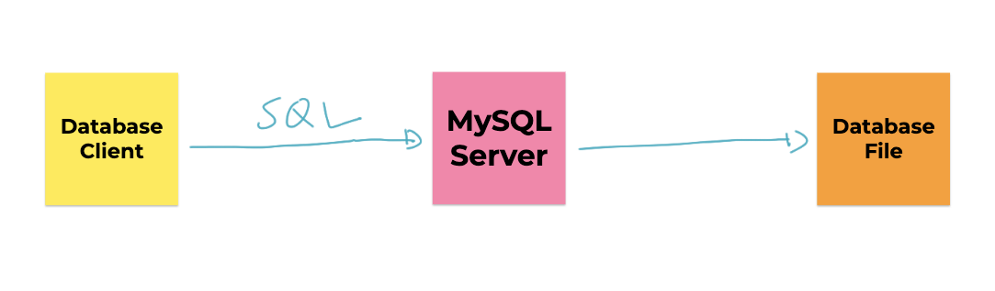
Cara Kerja MySQL Server

Slide 17
Menginstall MySQL

Slide 18
Menginstall MySQL
Menginstall MySQL banyak caranya, bisa download langsung dari halaman website resminya
Atau bisa menggunakan aplikasi yang mem-bundle MySQL seperti XAMPP yang biasa digunakan oleh programmer PHP
Jika sudah menginstall MySQL / MariaDB menggunakan XAMPP, tidak perlu menginstall lagi MySQL, karena jika bentrok, maka salah satu aplikasi MySQL nya tidak akan bisa jalan

Slide 19
Menginstall MySQL di Mac
Khusus untuk pengguna Mac, selain download installer MySQL di website resmi MySQL, kita juga bisa menggunakan homebrew untuk menginstall MySQL
Cukup gunakan perintah : brew install mysql

Slide 20
Menggunakan MySQL Client
MySQL Client adalah aplikasi berbasis terminal yang disediakan oleh MySQL untuk berkomunikasi dengan MySQL Server
Karena berbasis terminal, sehingga MySQL Client sangat cocok untuk kita gunakan misal ketika di server production, dimana kita menginstall MySQL di linux server yang berbasis terminal misal
Kita tidak perlu menginstall MySQL Client secara terpisah, karena sudah tersedia di dalam aplikasi MySQL ketika kita menginstallnya

Slide 21
MySQL Workbench
MySQL Workbench adalah aplikasi MySQL Client berbasis Desktop yang disediakan oleh MySQL
MySQL Workbench adalah aplikasi gratis
Aplikasi MySQL Workbench sangat mempermudah kita melakukan manajemen data di MySQL karena berbasis Desktop
https://www.mysql.com/products/workbench/

Slide 22
JetBrains DataGrip
DataGrip adalah aplikasi Database Client yang berbayar
DataGrip mendukung banyak sekali DBMS sehingga kita cukup menggunakan DataGrip untuk manajemen semua database yang kita gunakan
Selain mendukung Relational DBMS, DataGrip juga mendukung DBMS yang NoSQL seperti MongoDB, Cassandra, dan lain-lain
https://www.jetbrains.com/datagrip/

Slide 23
Database

Slide 24
Database
Database adalah tempat kita menyimpan table di MySQL
Jika kita misalkan table di MySQL adalah sebuah file, maka database adalah folder nya, dimana kita bisa menyimpan banyak table di sebuah database
Biasanya pembuatan kita akan membuat satu database untuk satu jenis aplikasi, walaupun satu aplikasi bisa menggunakan lebih dari satu database, namun lumrahnya, satu aplikasi akan menggunakan satu database

Slide 25
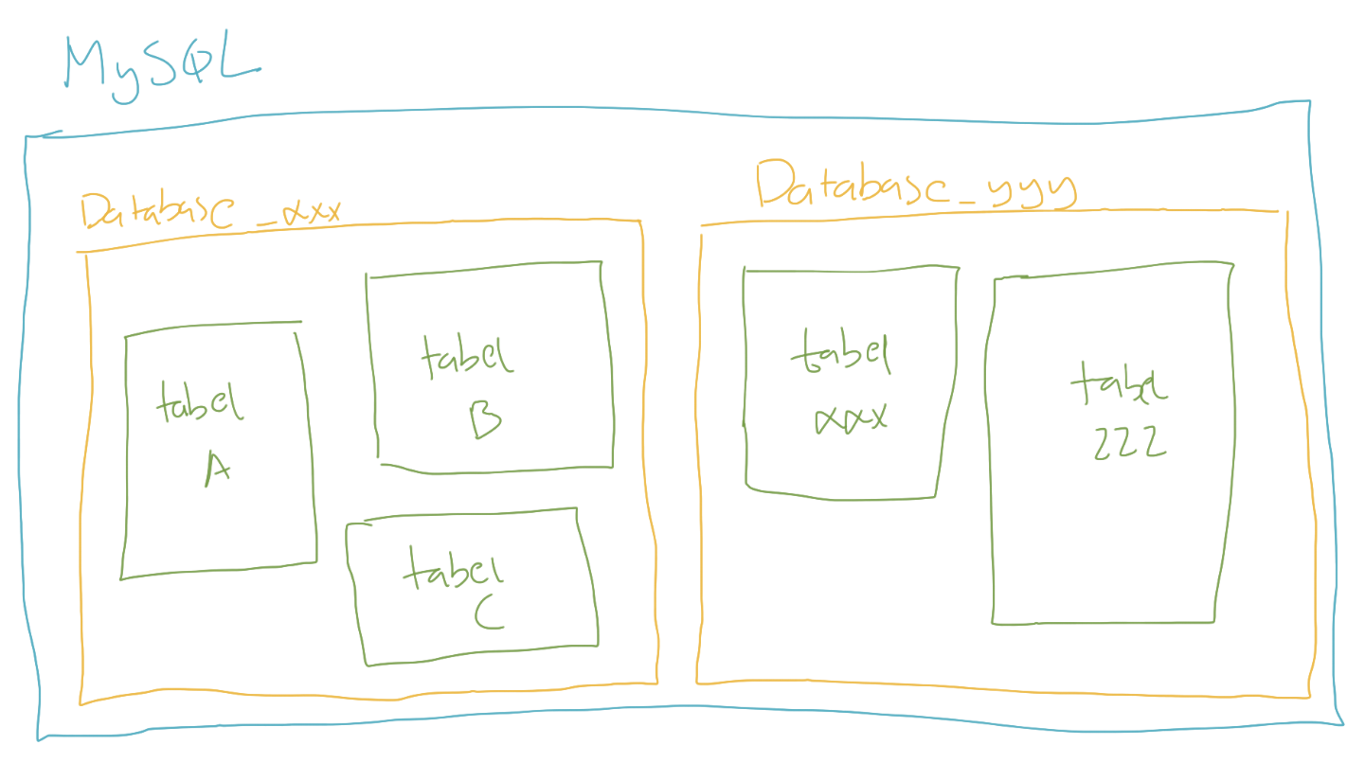

Slide 26
Melihat Semua Database di MySQL
show databases;

Slide 27
Membuat Database
create database nama_database;

Slide 28
Memilih Database
use nama_database;

Slide 29
Menghapus Database
drop database nama_database;

Slide 30
Tipe Data

Slide 31
Tipe Data
Saat kita membuat tabel di Excel, kita bisa menentukan tipe data apa yang kita masukkan ke tiap kolom di Excel
Di MySQL, kita juga bisa menentukan tipe data tiap kolom yang kita buat di sebuah tabel
Ada banyak sekali tipe data yang tersedia di MySQL, dari yang sederhana, sampai yang kompleks.
Biasanya kita akan menggunakan tipe data sesuai dengan kebutuhan kolom yang perlu kita buat

Slide 32
Tipe Data per Kolom
Id (number) | Nama (text) | Harga (number) | Jumlah (number)
1 | Apel | 5000 | 100
2 | Jeruk | 2000 | 200
3 | Semangka | 10000 | 50
... | ... | ... | ...

Slide 33
Tipe Data Number

Slide 34
Tipe Data Number
Secara garis besar, tipe data number di MySQL ada dua jenis;
Integer, atau tipe number bilangan bulat
Floating Point, atau tipe data number pecahan

Slide 35
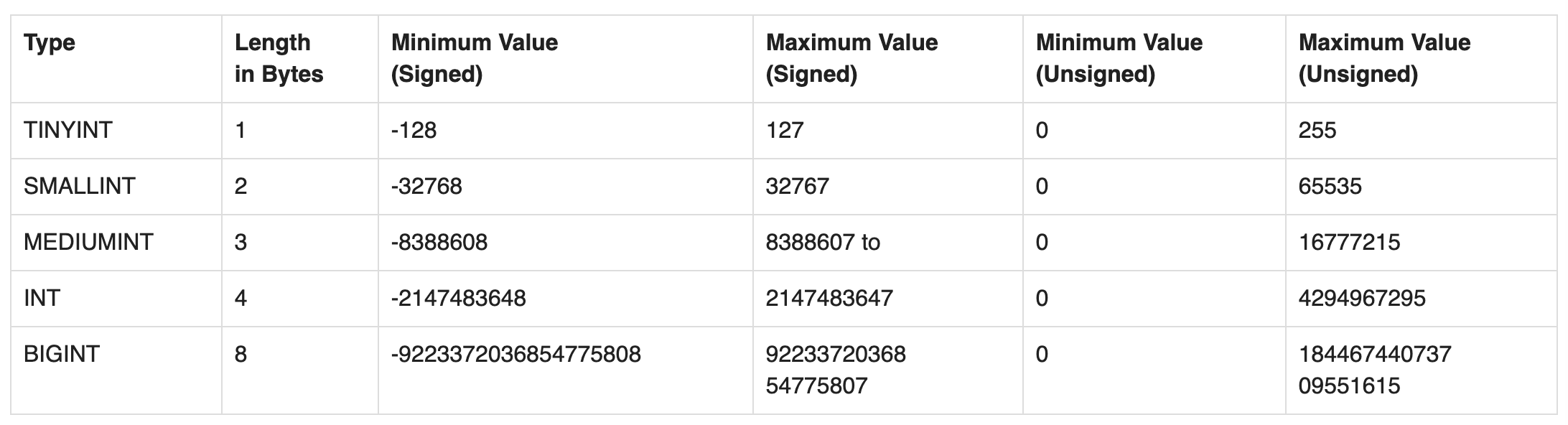
Tipe Data Integer

Slide 36
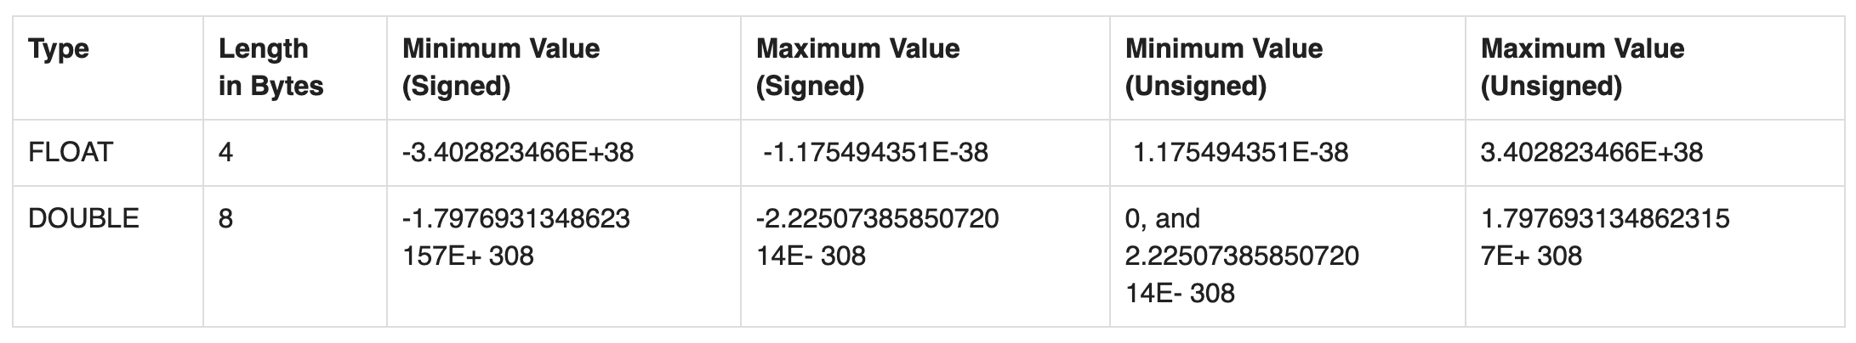
Tipe Data Floating Point

Slide 37
DECIMAL
Selain Integer dan Floating Point, di MySQL terdapat tipe data DECIMAL
Ini tipe data number khusus yang bisa ditentukan jumlah precision dan scale nya
DECIMAL | Min | Max
DECIMAL(5, 2) | -999.99 | 999.99
DECIMAL(5, 0) | -99999 | 99999
DECIMAL(3, 1) | -99.9 | 999
DECIMAL(3) | -999 | 999

Slide 38
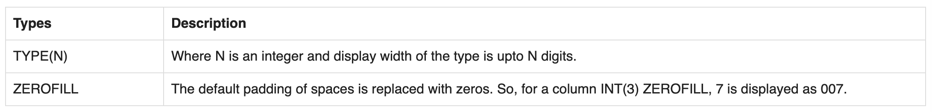
Number Attribute

Slide 39
Tipe Data String

Slide 40
Tipe Data String
Selain number, biasanya kita sering menyimpan data di dalam tabel dalam bentuk tulisan
Tipe data ini namanya tipe data String atau Text
Ada banyak tipe data String di MySQL

Slide 41
CHAR dan VARCHAR
Pertama tipe data String di MySQL adalah CHAR dan VARCHAR
Kita bisa menentukan jumlah panjang maksimal karakter yang bisa ditampung oleh CHAR dan VARCHAR dengan menggunakan kurung buka lalu masukan jumlah maksimal karakter dan diakhiri kurung tutup
Misal, CHAR(10) atau VARCHAR(10) artinya tipe data String dengan maksimal jumlah karakternya adalah 10 karakter
Maksimum ukuran CHAR atau VARCHAR adalah 65535 karakter

Slide 42
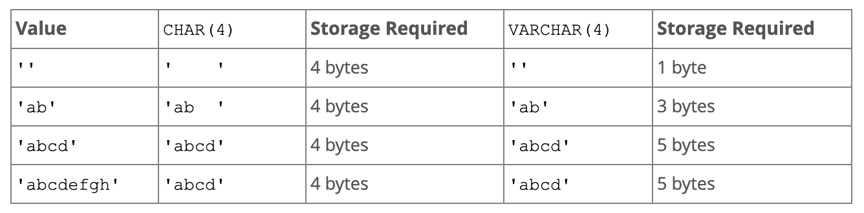
Perbedaan CHAR dan VARCHAR

Slide 43
TEXT
Selain CHAR dan VARCHAR, tipe data String yang lainnya adalah TEXT
Berbeda dengan CHAR dan VARCHAR yang kita bisa tentukan panjang maksimum nya, TEXT tidak sudah memiliki maksimum panjang nya
Terdapat 4 tipe data TEXT
TINYTEXT dengan maksimum 255 karakter (~256 bytes)
TEXT dengan maksimum 65535 karakter ( ~64 kb)
MEDIUMTEXT dengan maksimum 16777215 karakter (~16MB)
dan LONGTEXT dengan maksimum 4294967295 karakter (~4GB)

Slide 44
ENUM
ENUM adalah tipe data String yang bisa kita tentukan pilihan pilihannya
Misal kita bisa membuat
ENUM(‘Pria’, ‘Wanita’), artinya hanya bisa menerima data Pria atau Wanita
ENUM(‘Programmer’, ‘Zaman’, ‘Now’), artinya hanya bisa menerima data Programmer, Zaman atau Now

Slide 45
Tipe Data Date dan Time

Slide 46
Tipe Data Date dan Time
Selain tipe data Number dan String, biasanya kadang kita sering menyimpan data waktu atau tanggal
Sebenarnya bisa kita gunakan String untuk menyimpan data waktu atau tanggal, namun itu tidak di rekomendasikan, karena akan menyulitkan kita ketika nanti butuh melakukan manipulasi waktu atau tanggal di MySQL

Slide 47
Jenis-Jenis Tipe Data Date dan Time
https://stackoverflow.com/questions/409286/should-i-use-the-datetime-or-timestamp-data-type-in-mysql
Tipe Data Date dan Time | Format | Contoh
DATE | YYYY-MM-DD | 2020-10-10
DATETIME | YYYY-MM-DD HH:MM:SS | 2020-10-10 10:10:10
TIMESTAMP | YYYY-MM-DD HH:MM:SS | 2020-10-10 10:10:10
TIME | HH:MM:SS | 10:10:10
YEAR | YYYY | 2020

Slide 48
Tipe Data Boolean

Slide 49
Tipe Data Boolean
BOOLEAN adalah tipe data kebenaran, yang artinya datanya hanya ada dua jenis, benar atau salah
Benar direpresentasikan dengan data TRUE, sedangkan salah direpresentasikan dengan data FALSE

Slide 50
Tipe Data Lainnya

Slide 51
Dan Lain-Lain
Sebenarnya masih banyak jenis tipe data yang lain yang didukung oleh MySQL, namun itu bisa kita pelajari jika memang ada kebutuhan spesifik
Seperti misal tipe data BLOB, SPATIAL, JSON, SET dan lain-lain
https://dev.mysql.com/doc/refman/8.0/en/data-types.html

Slide 52
Table

Slide 53
Table
Data biasanya disimpan di dalam tabel di MySQL
Tiap tabel biasanya menyimpan satu jenis data, misal ketika kita membuat aplikasi toko online, kita akan membuat tabel barang, tabel pelanggan, tabel penjual, dan lain-lain
Sebelum kita bisa memasukkan data ke tabel, kita wajib terlebih dahulu membuat tabelnya terlebih dahulu
Dan tiap tabel yang kita buat, wajib ditentukan kolom-kolom nya, dan tipe data tiap kolom nya
Kita juga bisa mengubah tabel yang sudah terlanjur dibuat, seperti menambah kolom baru, mengubah kolom yang sudah ada, atau menghapus kolom

Slide 54
Storage Engines
MySQL memiliki berbagai cara melakukan pengolahan data, hal ini disebut Storage Engines.
Saat ini, yang biasa dan populer digunakan adalah InnoDB
Untuk melihat storage engines apa saja yang terdapat di MySQL, kita bisa menggunakan perintah : SHOW ENGINES;

Slide 55
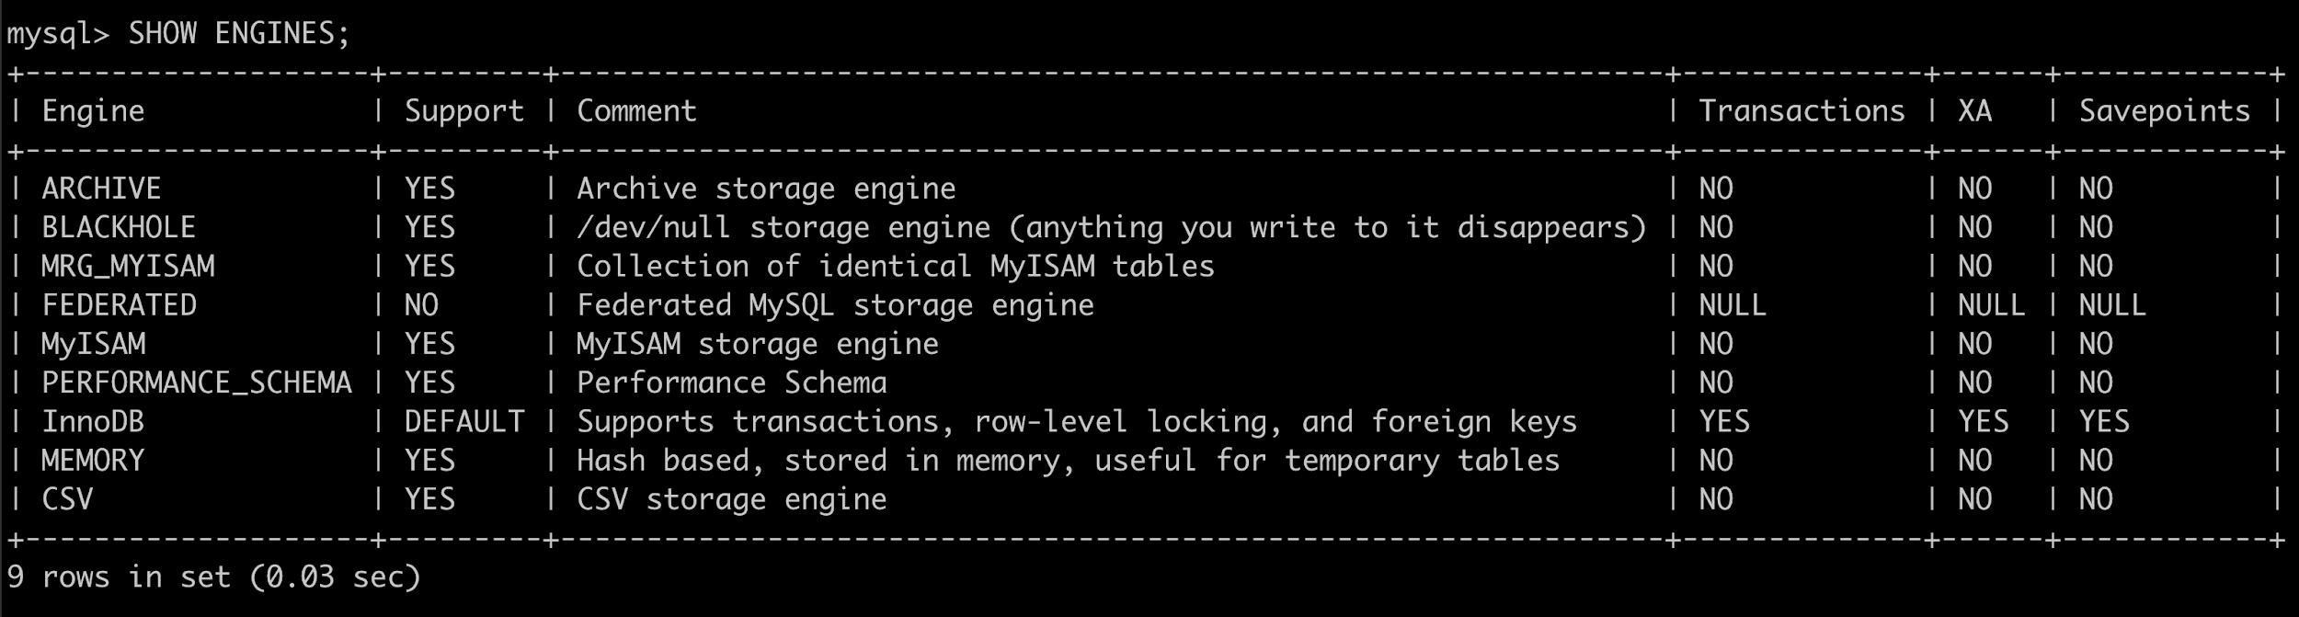
Daftar Storage Engines

Slide 56
Melihat Table
SHOW TABLES;

Slide 57
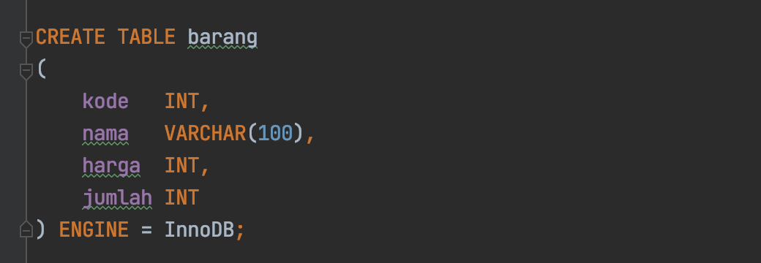
Membuat Table

Slide 58
Melihat Struktur Table
DESCRIBE nama_tabel;
DESC nama_tabel;
SHOW CREATE TABLE nama_tabel;

Slide 59
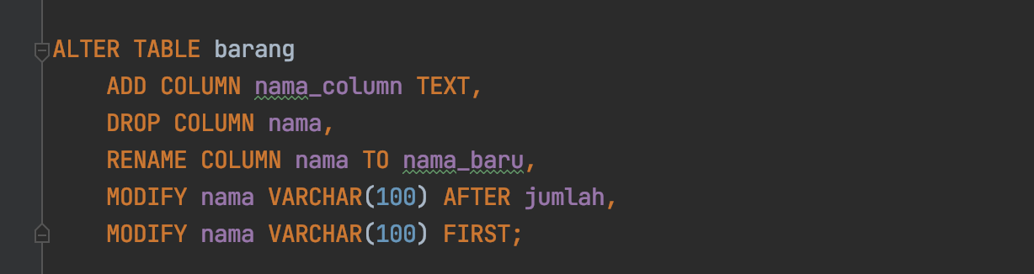
Mengubah Table

Slide 60
Null Value
Null adalah nilai ketika kita tidak mengisi data ke dalam kolom
Secara default, saat kita membuat kolom, kolom tersebut bisa bernilai NULL, jika kita tidak ingin menerima nilai NULL, kita bisa menambahkan NOT NULL ketika pembuatan kolom nya

Slide 61
Default Value
Saat kita menyimpan data ke dalam tabel, lalu kita hanya menyimpan beberapa kolom (tidak semuanya), kolom yang tidak kita beri nilai secara default nilainya adalah NULL
Jika kita ingin mengubah default value nya, kita bisa menambahkan perintah DEFAULT NILAI ketika pembuatan kolom nya
Khusus tipe data DATETIME atau TIMESTAMP, jika kita ingin menggunakan default value dengan nilai waktu saat ini, kita bisa gunakan kata kunci CURRENT_TIMESTAMP

Slide 62
Membuat Ulang Table
TRUNCATE nama_tabel;

Slide 63
Menghapus Table
DROP TABLE nama_tabel;

Slide 64
Insert Data

Slide 65
Insert Data
Sebelum kita meng memasukkan data kedalam tabel, tabel harus dibuat terlebih dahulu
Kita bisa menyebutkan kolom mana yang ingin kita isi, jika kita tidak menyebutkan kolom nya, artinya kolom tersebut tidak akan kita isi, dan secara otomatis kolom yang tidak kita isi, nilainya akan NULL, kecuali memiliki DEFAULT VALUE
Untuk memasukkan data kedalam tabel, kita bisa menggunakan perintah SQL yang bernama INSERT

Slide 66
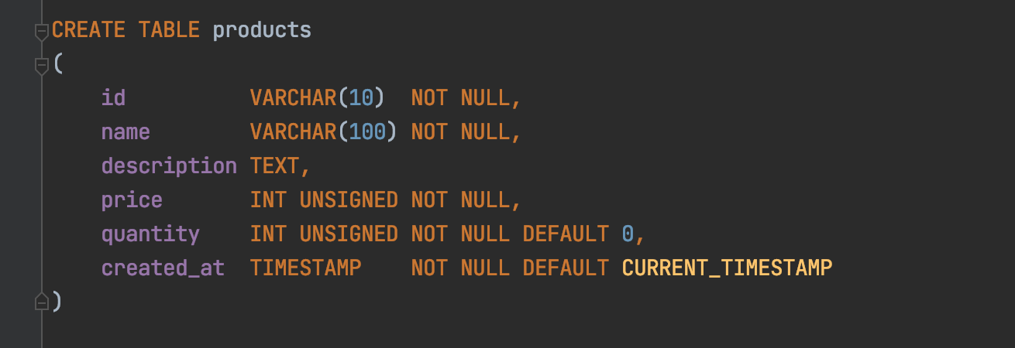
Membuat Tabel Produk

Slide 67
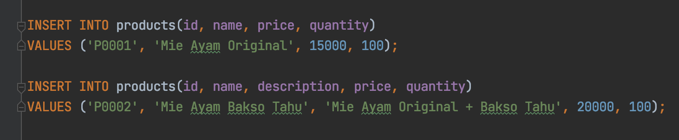
Memasukkan Data

Slide 68
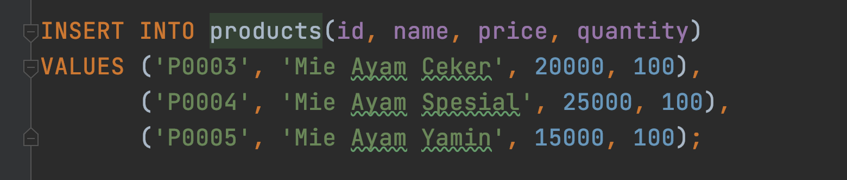
Memasukkan Beberapa Data Sekaligus

Slide 69
Select Data

Slide 70
Select Data
Untuk mengambil data di tabel, kita bisa menggunakan SQL dengan kata kunci SELECT
SELECT bisa digunakan untuk mengambil semua kolom yang ada di tabel, atau sebagian kolom saja
Jika kita ingin mengambil semua kolom, kita bisa gunakan karakter * (bintang)
Jika kita hanya ingin mengambil beberapa kolom saja, kita bisa sebutkan nama-nama kolom yang ingin kita ambil datanya

Slide 71
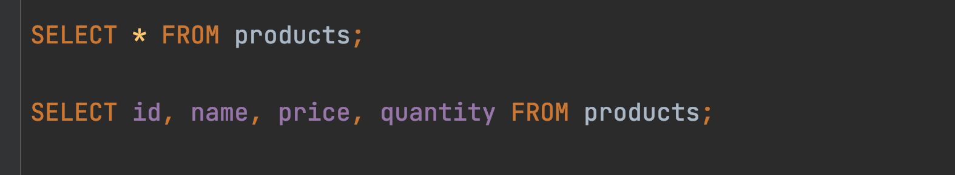
Mengambil Data

Slide 72
Primary Key

Slide 73
Primary Key
Saat kita membuat tabel, idealnya tiap tabel memiliki Primary Key
Primary key adalah sebuah kolom yang kita tunjuk sebagai id dari tabel tersebut
Primary key adalah identitas untuk tiap baris data di dalam tabel
Primary key harus unik, tidak boleh ada data dengan primary key yang sama
Kita bisa menunjuk kolom yang akan kita jadikan primary key

Slide 74
Primary Key di Multiple Column
Kita bisa membuat primary key dengan kombinasi beberapa kolom
Namun disarankan untuk tetap menggunakan satu kolom ketika membuat primary key
Kecuali ada kasus khusus, seperti membuat tabel yang berelasi MANY TO MANY (yang nanti akan kita bahas)

Slide 75
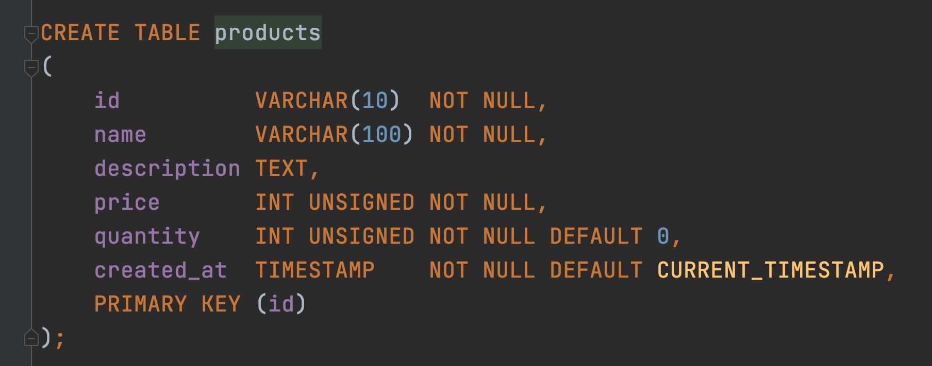
Menambah Primary Key Ketika Membuat Tabel

Slide 76

Menambah Primary Key di Tabel

Slide 77
Where Clause

Slide 78
Where Clause
Saat mengambil data menggunakan perintah SQL SELECT, kadang kita ingin melakukan pencarian data
Misal, kita ingin mengambil data barang yang harganya 1jt, atau mengambil data barang yang quantity nya 0 (stok nya kosong)
Hal ini bisa kita lakukan dengan WHERE clause setelah perintah SELECT

Slide 79
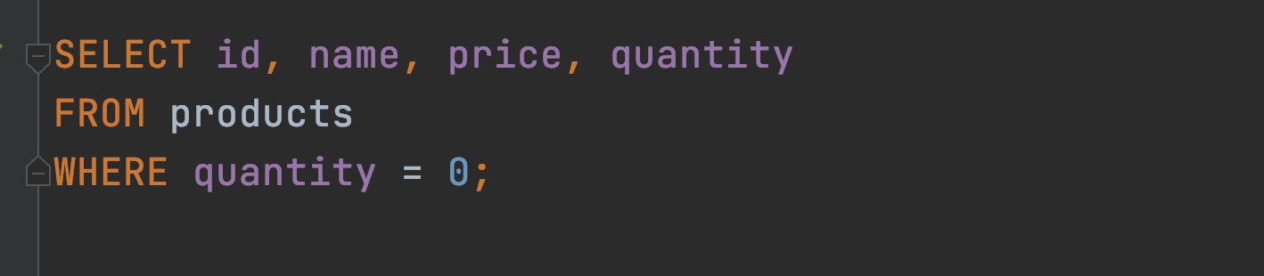
Mencari Data

Slide 80
Update Data

Slide 81
Update Data
Untuk mengubah data di tabel, kita bisa menggunakan perintah SQL UPDATE
Saat menggunakan SQL UPDATE, kita harus memberi tahu data mana yang akan di update dengan WHERE clause
Hati-hati ketika meng-update data di table, jika sampai WHERE clause nya salah, bisa-bisa kita malah meng-update seluruh data di tabel
Untuk update, kita harus beritahu, kolom mana yang akan di update

Slide 82
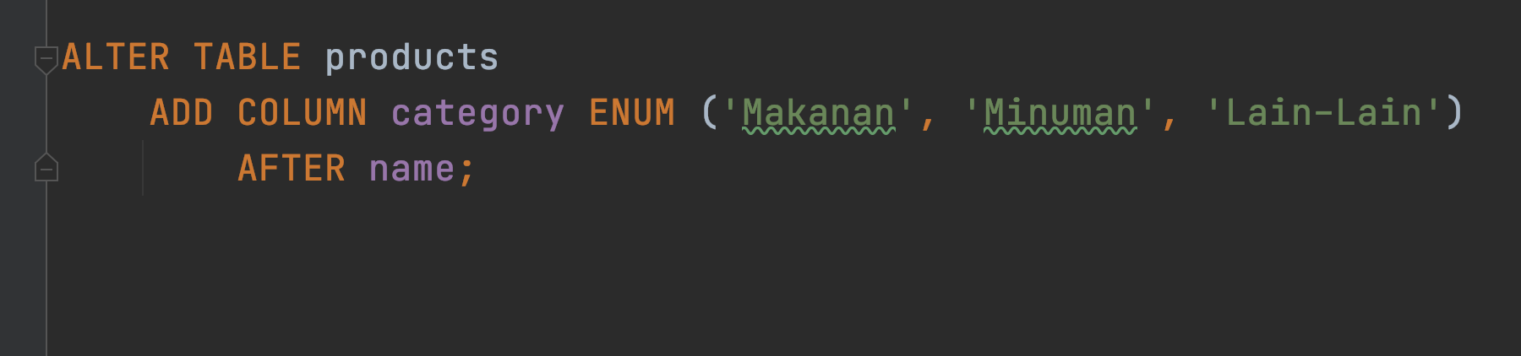
Menambah Kolom Kategori

Slide 83
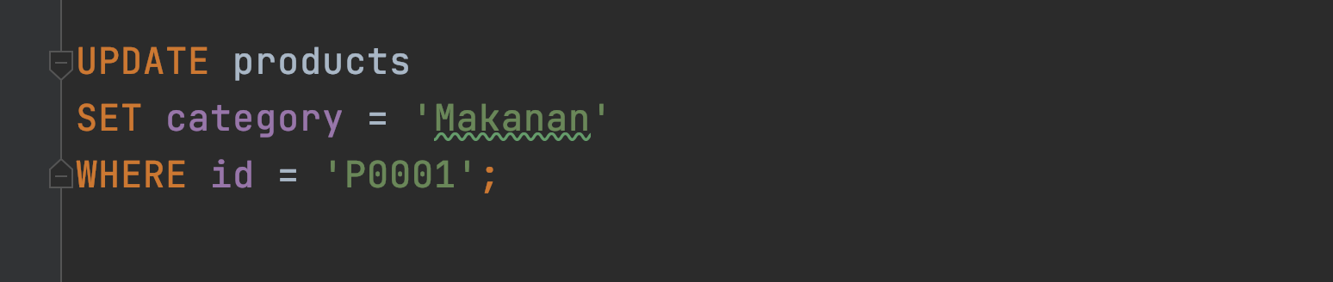
Mengubah Satu Kolom

Slide 84
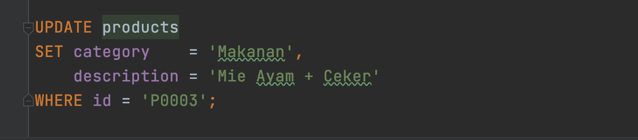
Mengubah Beberapa Kolom

Slide 85
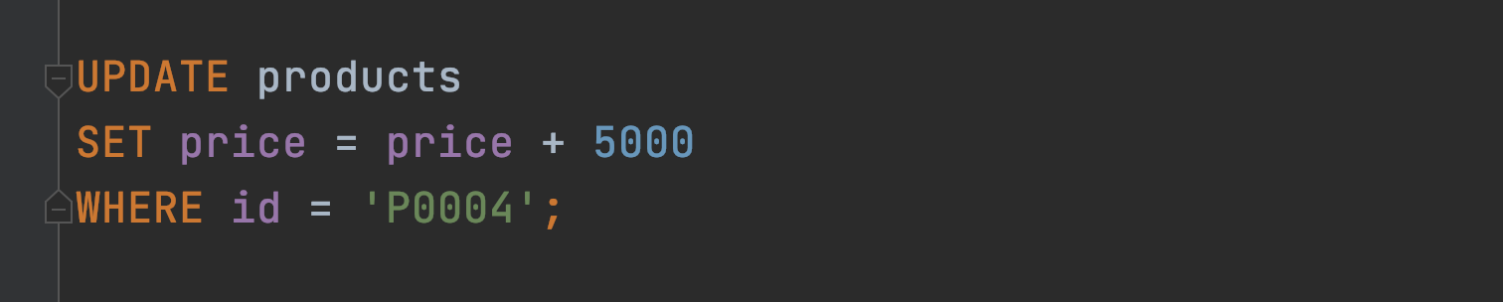
Mengubah Dengan Value di Kolom

Slide 86
Delete Data

Slide 87
Delete Data
Setelah kita tahu cara menambah, mengubah dan mengambil data di tabel, terakhir yang perlu kita ketahui adalah menghapus data di table
Untuk menghapus data di table, kita bisa menggunakan perintah SQL DELETE
Perintah SQL DELETE sama seperti UPDATE, kita perlu memberi tahu data mana yang akan di hapus dengan WHERE clause
Dan hati-hati, jangan sampai salah menentukan WHERE clause, karena jika salah, bisa-bisa kita akan menghapus seluruh data di table

Slide 88
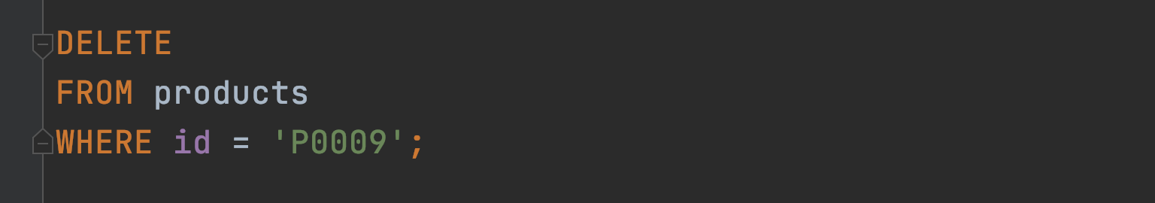
Menghapus Data

Slide 89
Alias

Slide 90
Alias
MySQL memiliki fitur untuk melakukan alias untuk kolom dan tabel
Alias berguna jika kita ingin mengubah nama kolom atau nama tabel ketika melakukan SELECT data
Mungkin saat ini alias untuk tabel tidak terlalu terlihat gunanya, tapi nanti ketika kita telah mempelajari tentang JOIN, maka fitur alias untuk tabel sangat berguna sekali

Slide 91
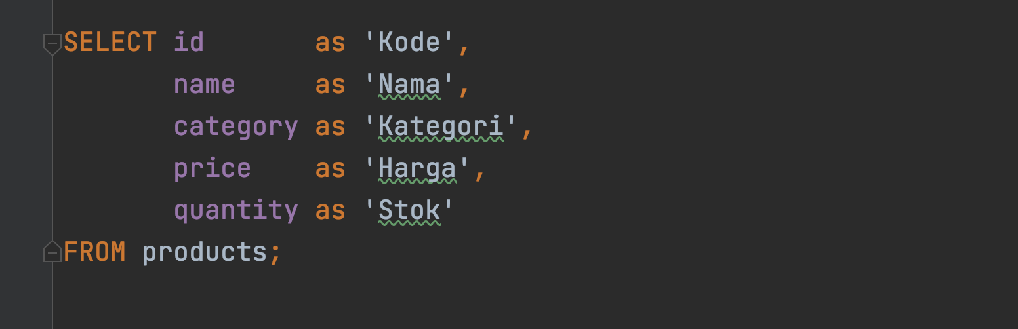
Alias untuk Kolom

Slide 92
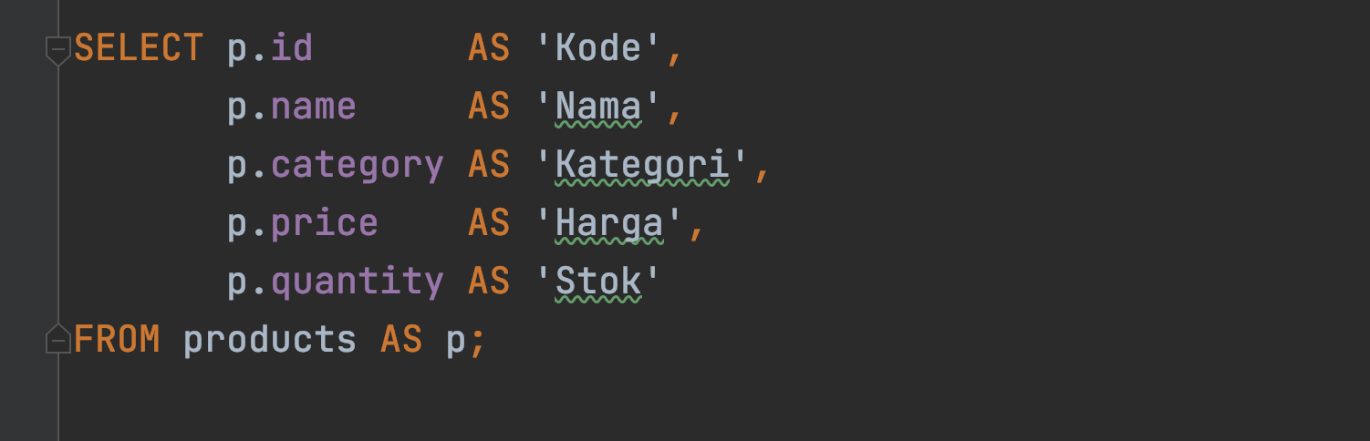
Alias untuk Tabel

Slide 93
Where Operator

Slide 94
Where Operator
Sebelumnya di materi where clause kita sudah menggunakan operator = (sama dengan)
Sebenarnya sangat banyak sekali operator yang bisa kita gunakan ketika menggunakan where clause
Sekarang kita akan bahas satu per satu

Slide 95
Operator Perbandingan
Operator | Keterangan
= | Sama dengan
<> atau != | Tidak sama dengan
< | Kurang dari
<= | Kurang dari atau sama dengan
> | Lebih dari
>= | Lebih dari atau sama dengan

Slide 96
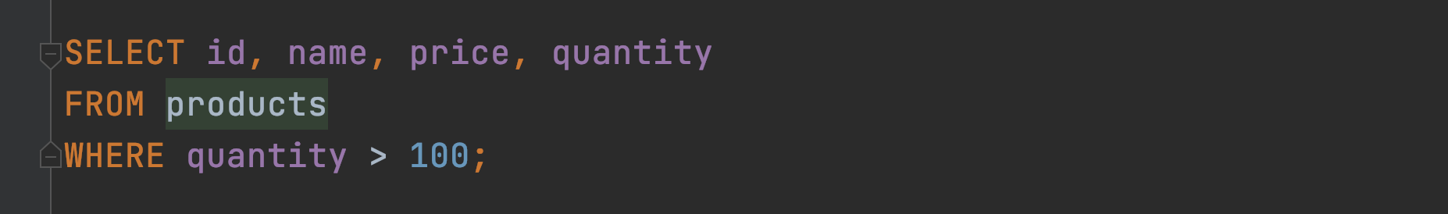
Mencari Data dengan Operator Perbandingan

Slide 97
AND dan OR Operator
Kadang kita ingin mencari data dengan beberapa gabungan kondisi, kita bisa menggunakan operator AND dan OR
AND dan OR digunakan untuk menggabungkan beberapa dua operator

Slide 98
Hasil Operator AND
Hasil Operator 1 | Operator | Hasil Operator 2 | Hasil Akhir
Benar | AND | Benar | Benar
Salah | AND | Benar | Salah
Benar | AND | Salah | Salah
Salah | AND | Salah | Salah

Slide 99
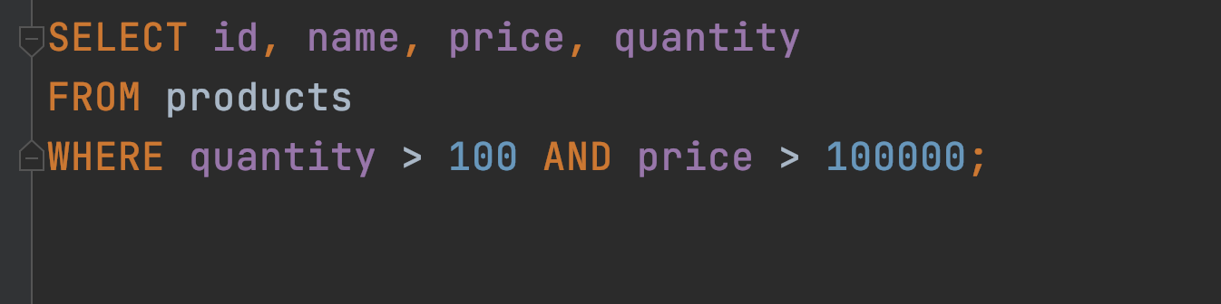
Mencari Data dengan Operator AND

Slide 100
Hasil Operator OR
Hasil Operator 1 | Operator | Hasil Operator 2 | Hasil Akhir
Benar | OR | Benar | Benar
Salah | OR | Benar | Benar
Benar | OR | Salah | Benar
Salah | OR | Salah | Salah

Slide 101
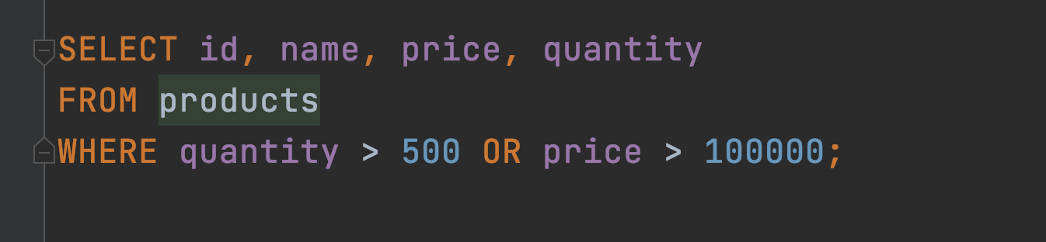
Mencari Data dengan Operator OR

Slide 102
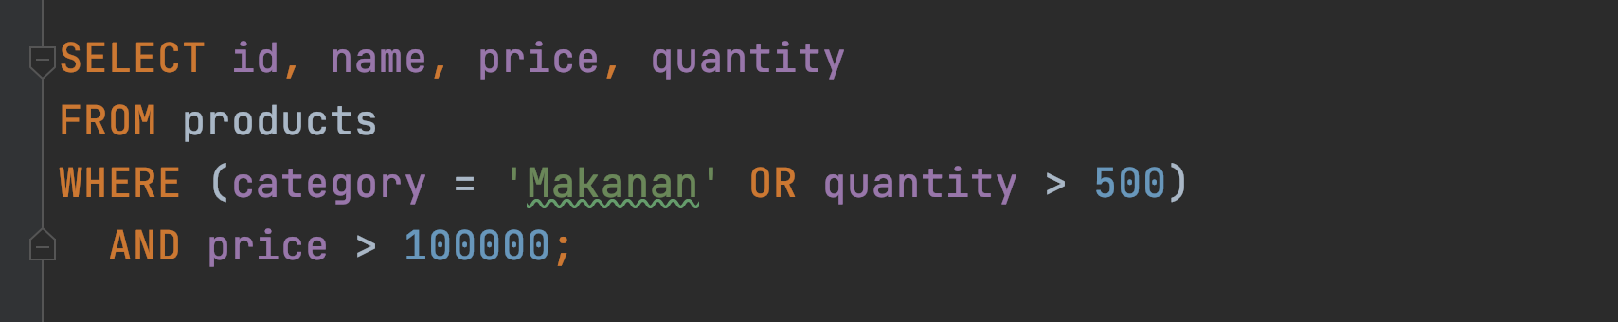
Prioritas dengan Kurung ()

Slide 103
LIKE Operator
LIKE operator adalah operator yang bisa kita gunakan untuk mencari sebagian data dalam String
Ini cocok sekali ketika kita hanya ingin mencari sebagian kata dalam String
Namun perlu diingat, operasi LIKE itu sangat lambat, oleh karena itu, tidak disarankan jika datanya sudah terlalu besar di tabel
Operasi LIKE tidak case sensitive, jadi huruf besar dan kecil tidak akan berpengaruh

Slide 104
Hasil Operator LIKE
LIKE Operator | Hasil
LIKE ‘b%’ | String dengan awalan b
LIKE ‘%a’ | String dengan akhiran b
LIKE ‘%eko%’ | String berisi eko
NOT LIKE | Tidak LIKE

Slide 105
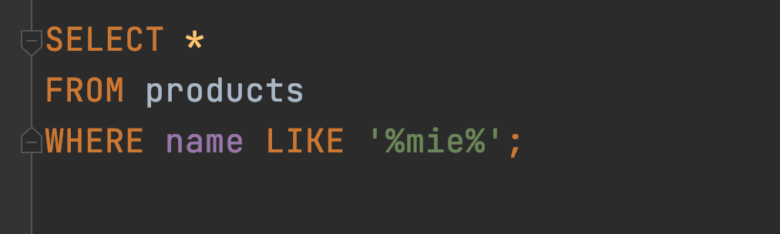
Mencari Menggunakan LIKE Operator

Slide 106
NULL Operator
Untuk mencari data yang berisi NULL, kita tidak bisa menggunakan operator perbandingan = NULL.
Ada operator khusus untuk mencari data NULL, yaitu menggunakan NULL operator
IS NULL, artinya mencari yang NULL
IS NOT NULL, artinya mencari yang tidak NULL

Slide 107
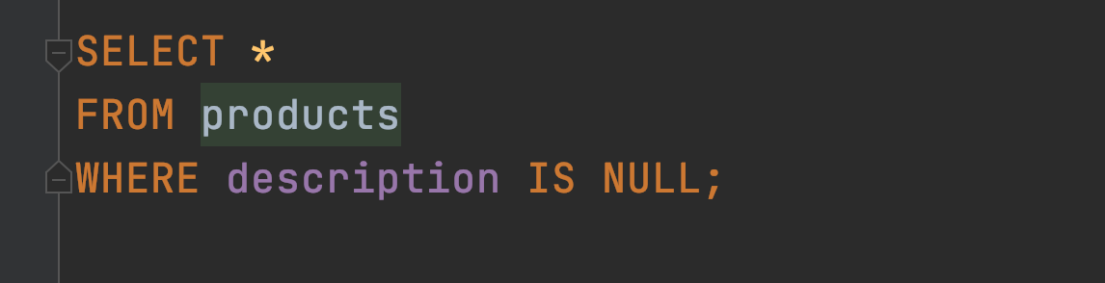
Mencari Menggunakan NULL Operator

Slide 108
BETWEEN Operator
Kadang kita ingin mencari data yang >= dan <= secara sekaligus
Misal kita ingin mencari products yang harganya antara 10000 sampai 20000
Untuk melakukan ini, kita bisa menggunakan WHERE price >= 10000 AND price <= 20000
Namun ada operator BETWEEN yang bisa kita gunakan agar lebih sederhana
Untuk kebalikannya, kita bisa gunakan NOT BETWEEN

Slide 109
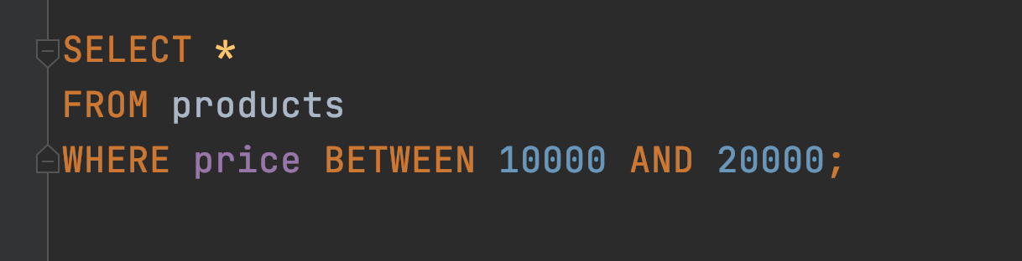
Mencari Menggunakan BETWEEN Operator

Slide 110
IN Operator
Operator IN adalah operator untuk melakukan pencarian sebuah kolom dengan beberapa nilai.
Misal kita ingin mencari products dengan category Makanan atau Minuman, maka kita bisa menggunakan operator IN

Slide 111
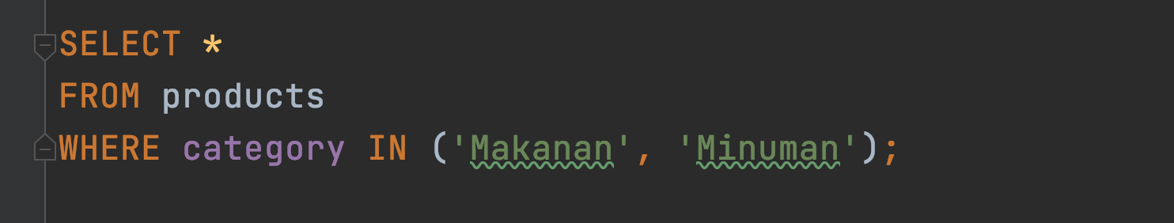
Mencari Menggunakan IN Operator

Slide 112
Order By Clause

Slide 113
Order By Clause
Untuk mengurutkan data ketika kita menggunakan perintah SQL SELECT, kita bisa menambahkan ORDER BY clause
ORDER BY clause digunakan untuk mengurutkan data berdasarkan kolom yang dipilih, dan jenis urutan (ASC atau DESC)
Kita juga bisa mengurutkan tidak hanya terhadap satu kolom, tapi beberapa kolom

Slide 114
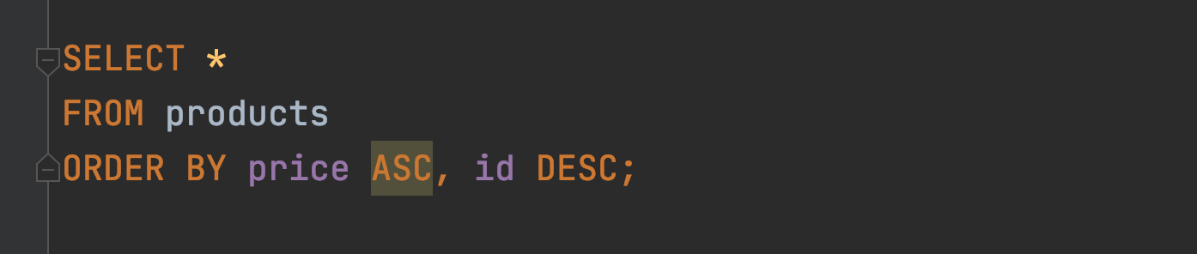
Mengurutkan Data

Slide 115
Limit Clause

Slide 116
Limit Clause
Mengambil seluruh data di tabel bukanlah pilihan bijak, apalagi jika datanya sudah banyak sekali
Kita bisa membatasi jumlah data yang diambil dalam SQL SELECT dengan LIMIT clause
Selain membatasi jumlah data, kita juga bisa meng-skip sejumlah data yang tidak ingin kita lihat
LIMIT biasanya digunakan saat melakukan paging di aplikasi kita

Slide 117
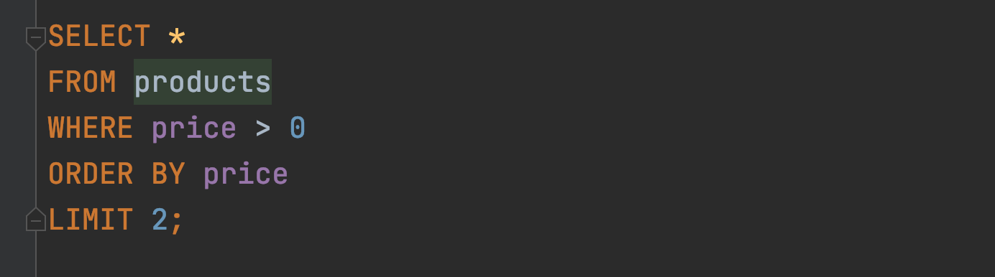
Membatasi Hasil Query

Slide 118
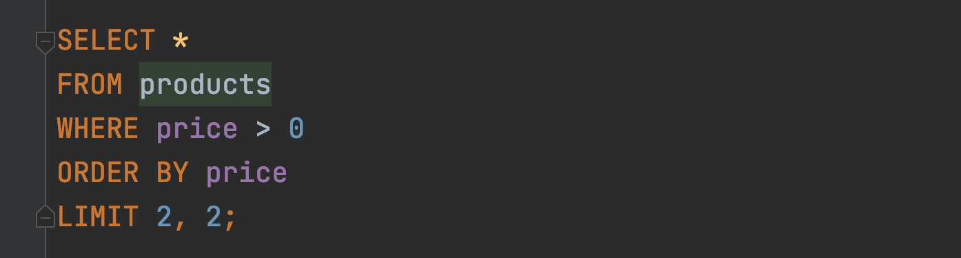
Skip Hasil Query

Slide 119
Select Distinct Data

Slide 120
Select Distinct Data
Saat melakukan query dengan SELECT, kadang kita mendapatkan data yang duplikat
Misal kita ingin melihat semua kategori di tabel products, maka otomatis hasil query SELECT akan duplikat, karena banyak sekali produk dengan kategori yang sama
Jika kita ingin menghilangkan data-data duplikat tersebut , kita bisa menggunakan SELECT dengan tambahan DISTINCT sebelum nama kolom nya

Slide 121

Menghilangkan Data Duplikat

Slide 122
Numeric Function

Slide 123
Numeric Function
MySQL memiliki banyak sekali fitur untuk manipulasi data angka
Hal ini memudahkan kita untuk memanipulasi data angka
Secara garis besar, fitur ini dibagi menjadi dua, Arithmetic Operator dan Mathematical Function

Slide 124
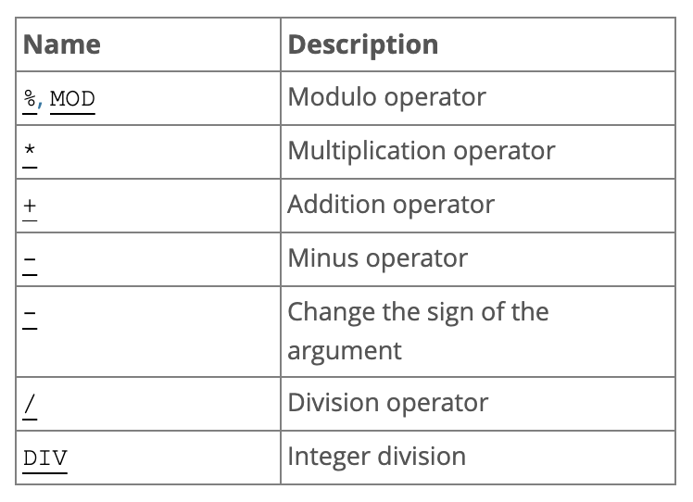
Arithmetic Operator

Slide 125
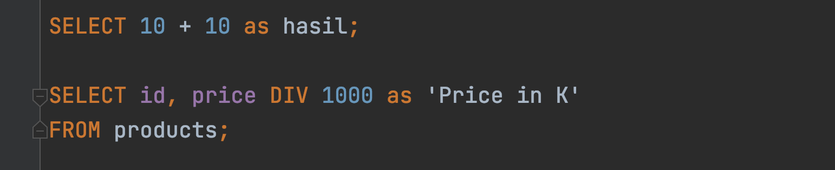
Menggunakan Arithmetic Operator

Slide 126
Mathematical Function
Selain arithmetic operator, ada juga mathematical function
Ini adalah kumpulan function yang terdapat di MySQL yang bisa kita gunakan sebagai fungsi-fungsi matematika
Ada banyak sekali, dan tidak bisa kita bahas semua
https://dev.mysql.com/doc/refman/8.0/en/mathematical-functions.html

Slide 127
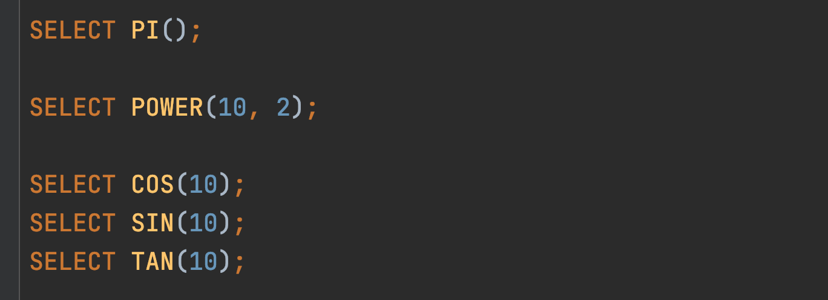
Menggunakan Mathematical Function

Slide 128
Auto Increment

Slide 129
Auto Increment
Kadang kita butuh angka yang berurut untuk membuat primary key, misal 1, 2, 3, dan seterusnya.
Untuk melakukan hal ini secara manual bukanlah hal bijak, apalagi jika aplikasi yang kita buat diakses oleh banyak orang secara bersamaan
MySQL memiliki fitur yang bernama auto increment, fitur ini bisa kita gunakan untuk menandai bahwa suatu primary key datanya diisi secara otomatis dari angka terakhir + 1
Dengan menggunakan auto increment, kita tidak perlu lalu memasukkan data primary key, ini akan otomatis dibuat oleh MySQL

Slide 130
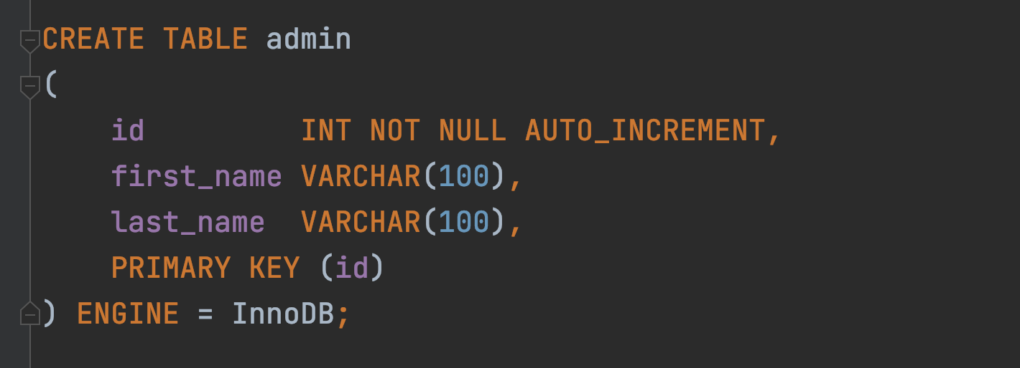
Membuat Tabel dengan Auto Increment

Slide 131
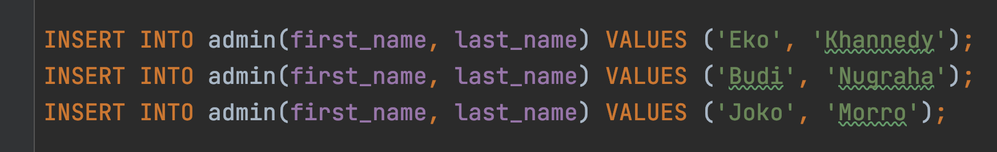
Memasukkan Data Tanpa Id

Slide 132

Melihat Id Terakhir

Slide 133
String Function

Slide 134
String Function
Sama seperti number, di MySQL juga banyak menyediakan function untuk tipe data String
Ada banyak sekali function-function yang bisa kita gunakan
https://dev.mysql.com/doc/refman/8.0/en/string-functions.html

Slide 135
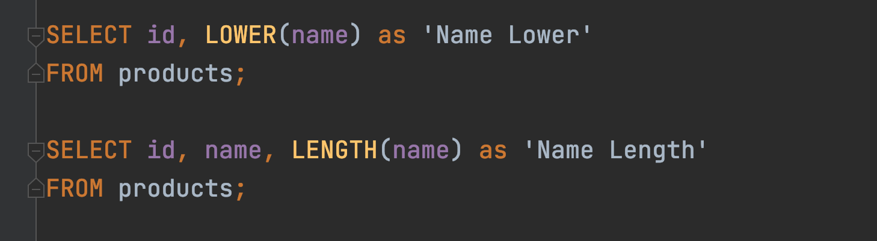
Menggunakan String Function

Slide 136
Date and Time Functions

Slide 137
Date dan Time Function
MySQL juga menyediakan banyak sekali function yang bisa kita gunakan untuk mengolah data tipe Date dan Time
https://dev.mysql.com/doc/refman/8.0/en/date-and-time-functions.html

Slide 138
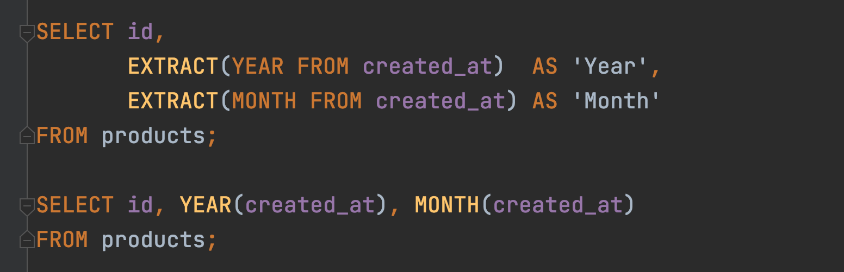
Menambah Kolom Timestamp

Slide 139
Flow Control Function

Slide 140
Flow Control Function
MySQL memiliki fitur flow control function
Ini mirip IF ELSE di bahasa pemrograman
Tapi ingat, fitur ini tidak se kompleks yang dimiliki bahasa pemrograman
https://dev.mysql.com/doc/refman/8.0/en/flow-control-functions.html

Slide 141
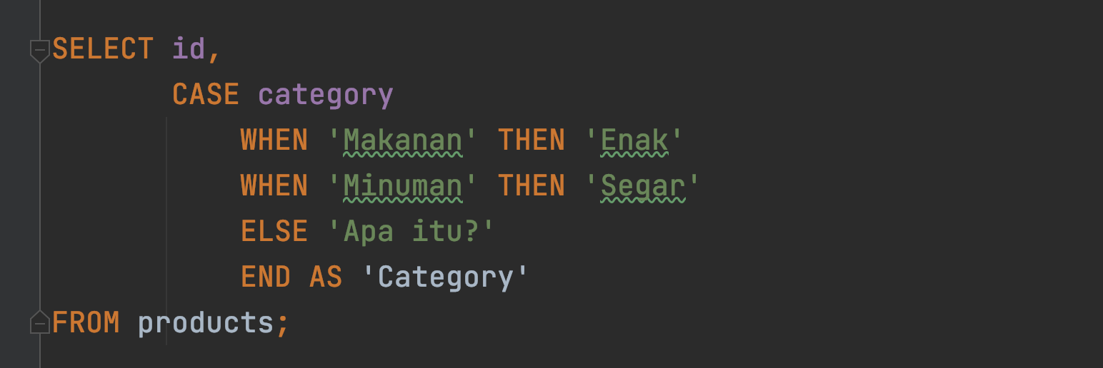
Menggunakan Control Flow CASE

Slide 142
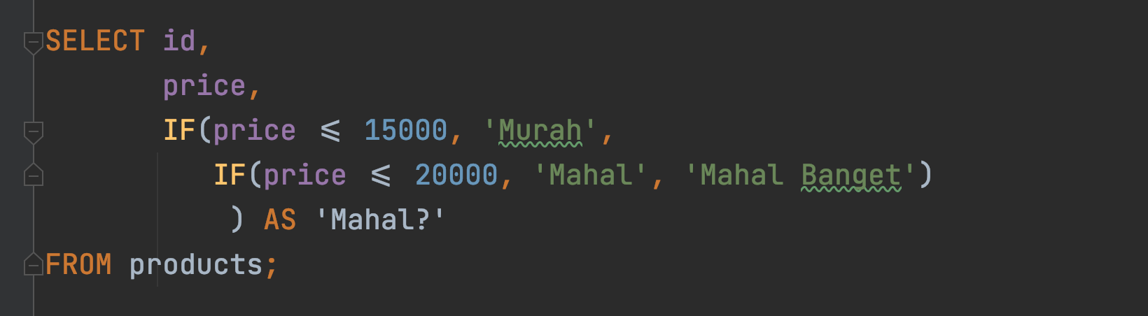
Menggunakan Control Flow IF

Slide 143

Menggunakan Control Flow IFNULL

Slide 144
Aggregate Function

Slide 145
Aggregate Function
MySQL mendukung function-function untuk melakukan aggregate
Misal, kita ingin melihat harga paling mahal di tabel product, atau harga termurah, atau rata-rata harga produk, atau total jumlah data di tabel, dan lain-lain
https://dev.mysql.com/doc/refman/8.0/en/aggregate-functions.html

Slide 146
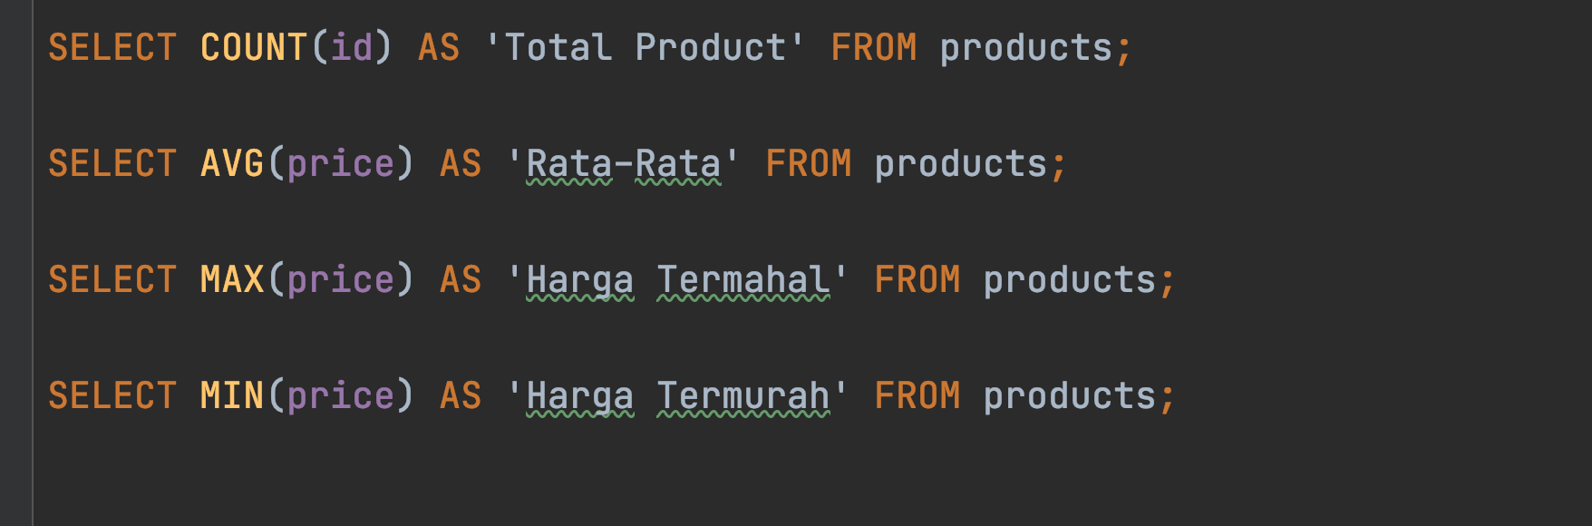
Menggunakan Aggregate Function

